Slide 1
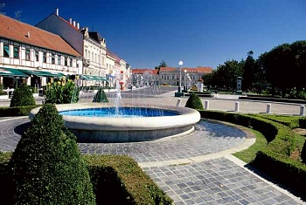
KOPRIVNICA
Melani Milišić 8.d
SLIKE

Slide 2
OPĆENITO
Nalazi se u Nizinskoj Hrvatskoj
Županija: Koprivničko-križevačka,ujedno je i središte
Subregionalan centar
Spada pod gornjopodravsku-međimursku industrijsku regiju
Nalazi se u ravničarskoj poljoprivrednoj regiji
Ima otprilike 30 854 sanovnika

Slide 3
Koprivnica

Slide 5
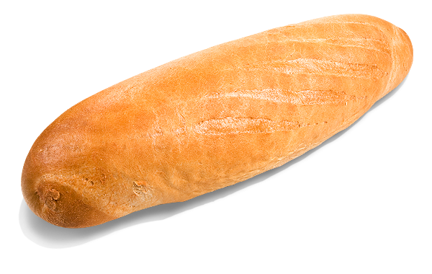

Slide 6
INDUSTRIJA
Najveća i najpoznatija hrvatska prehrambena industrija Podravka - njezin temelj čini prerada mesa(peradi)
Posebice važan začin za hranu Vegeta,Lino...
Osnovana je 1934.godine
1.

Slide 7
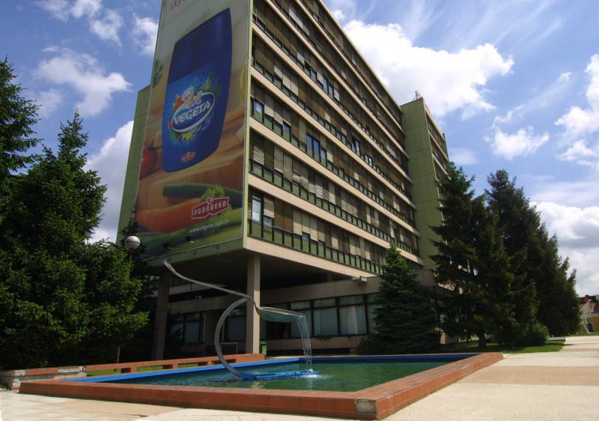
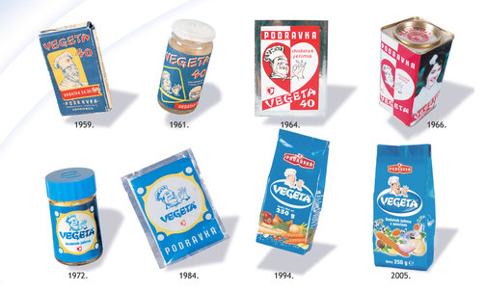
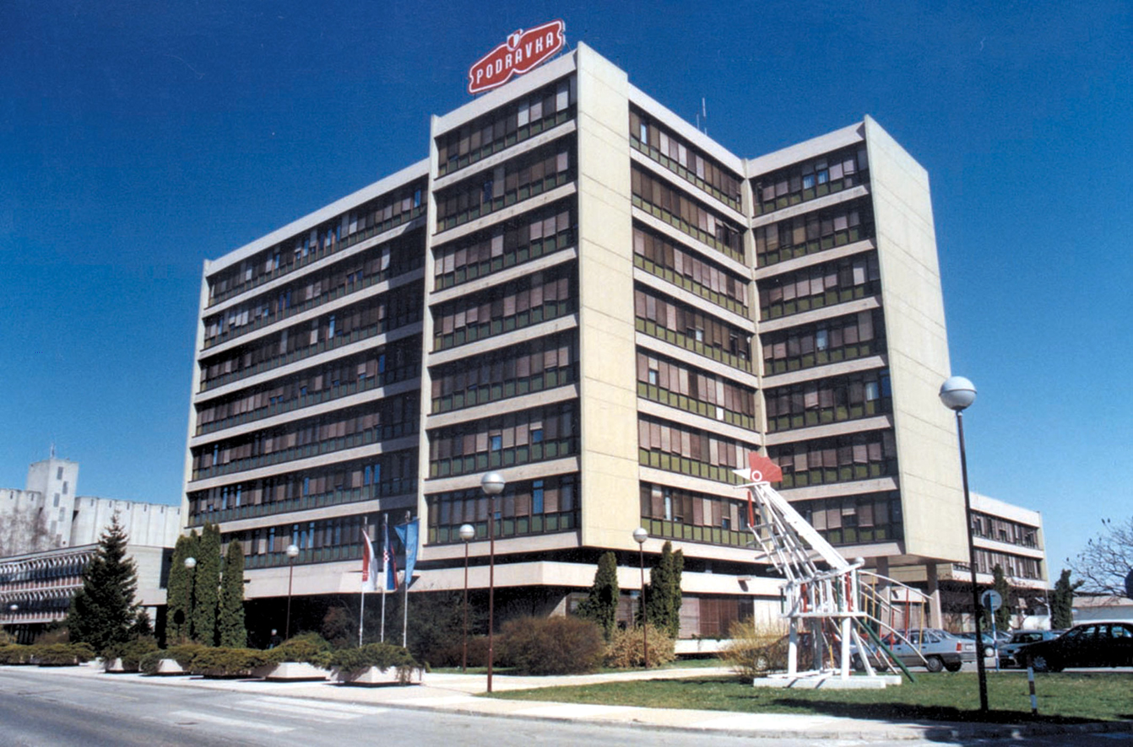
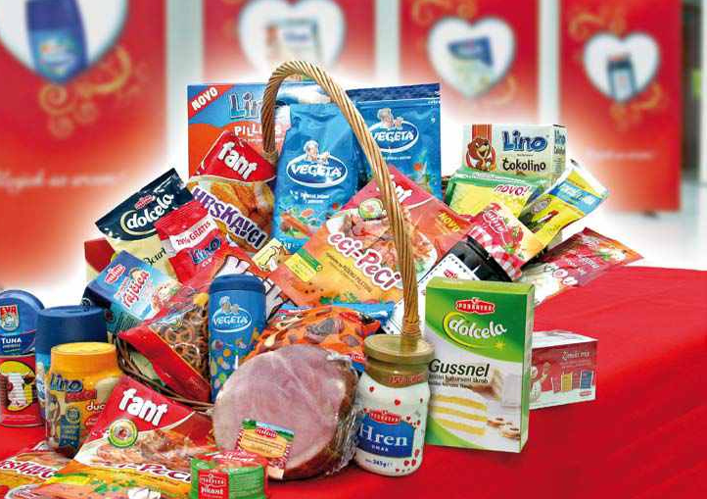

Slide 8
Jedna od najvećih farmaceutskih industrija-Belupo
Proizvodnja lijekova
1971. Izgrađena prva tvorica lijekova
2.

Slide 9
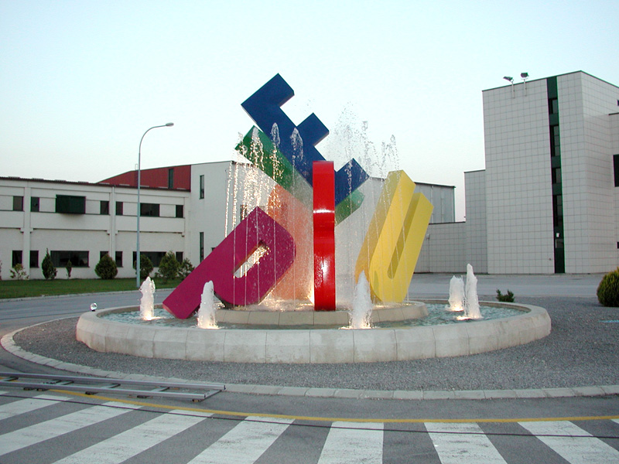
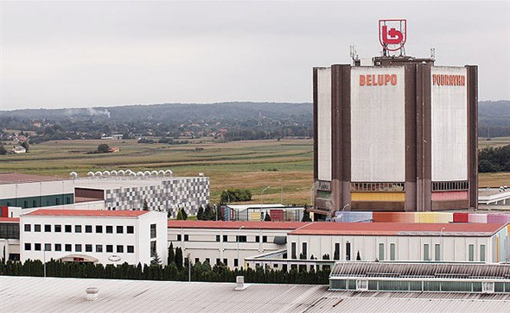

Slide 10
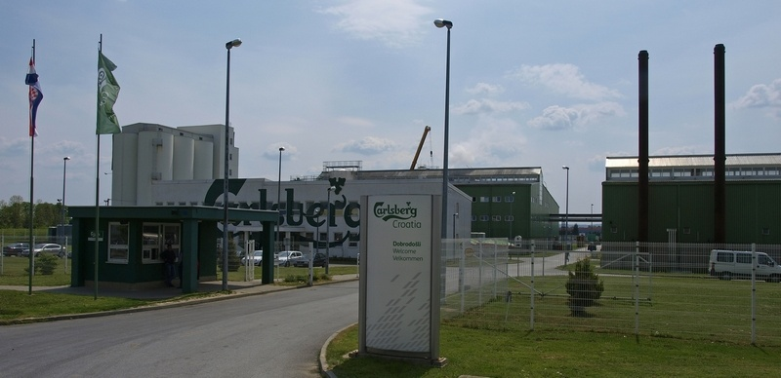
CARLSBERG CROATIA

Slide 11
MANIFESTACIJE
Renesani festival
Podravski motivi
Koprivnički fašnik
Jagnjedovačka legeda
Ribolovci svome gradu
Predblagdanska događanja(klizalište)

Slide 12
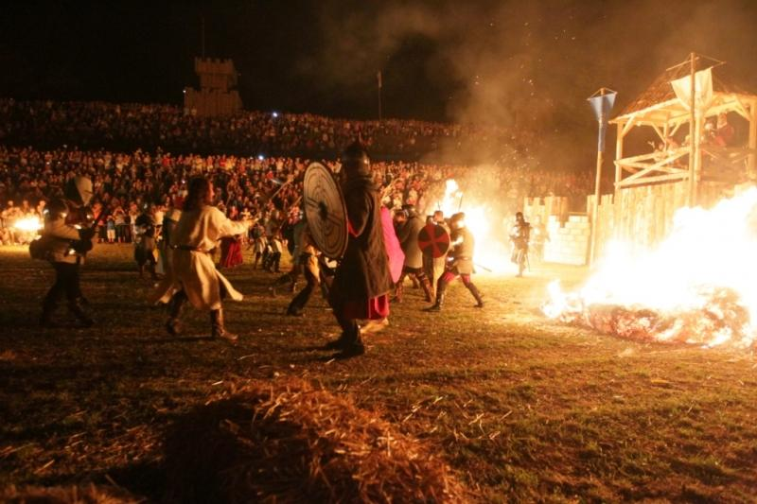
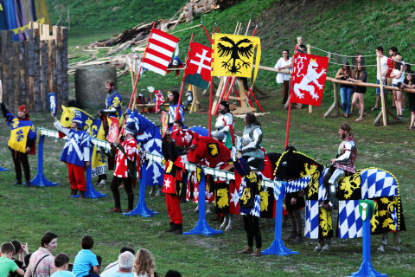
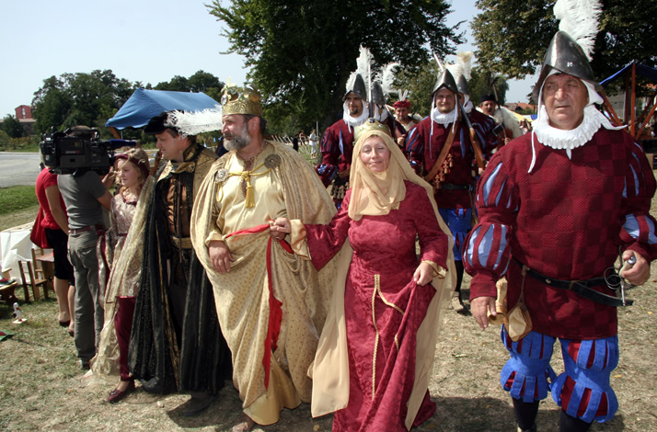
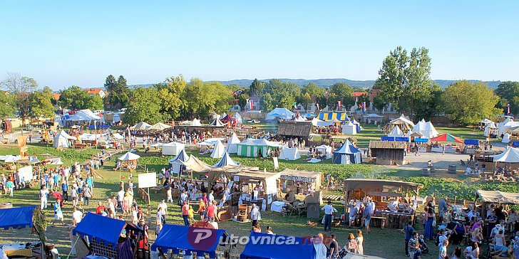
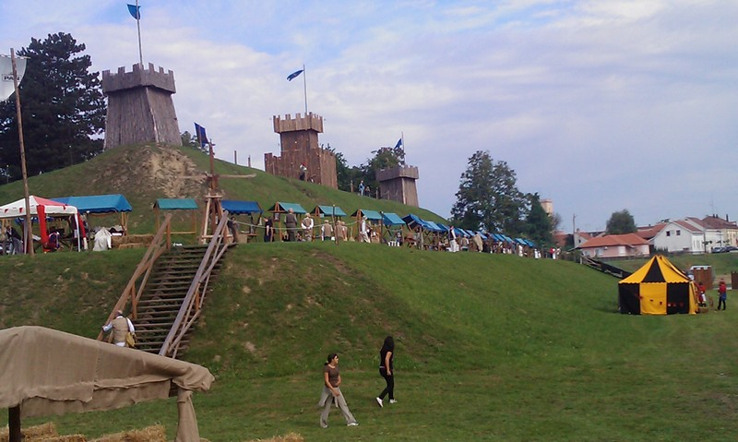
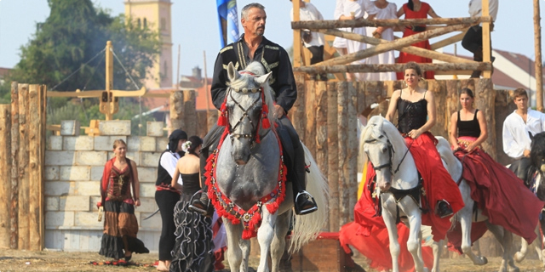
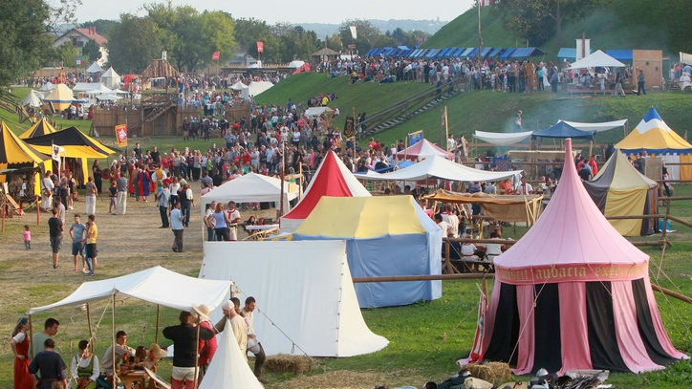
Renesansni festival

Slide 13
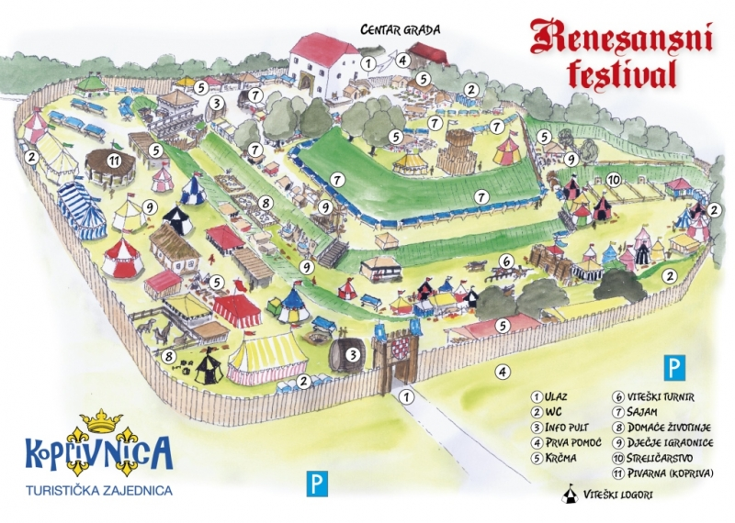

Slide 14
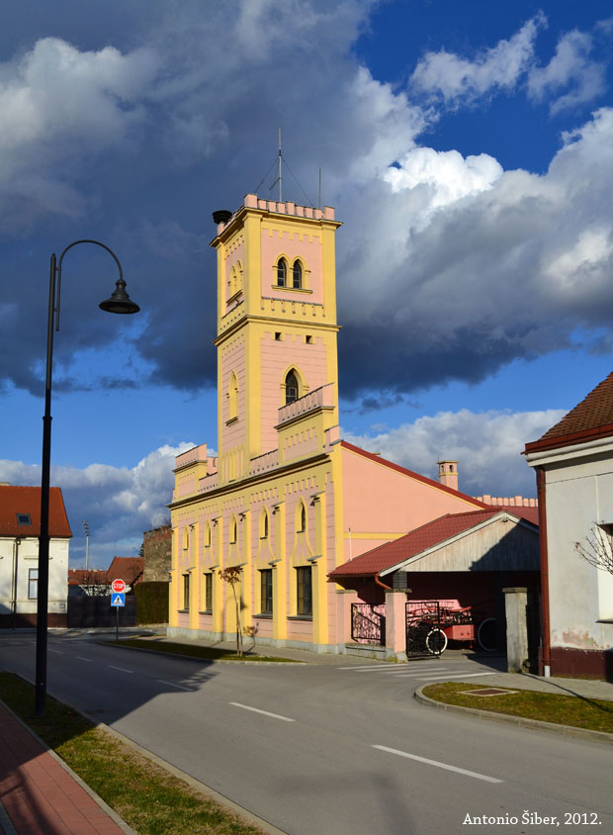
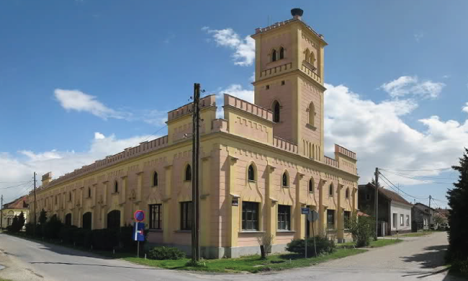
JVP-Koprivnica
Javna vatrogasna postrojba Grada Koprivnice
Osnovano je dobrovoljno vatrogasno društvo prije 130g
Osim redovne vatrogasne djelatnosti
vatrogasci po potrebi pružaju
I druge usluge

Slide 15
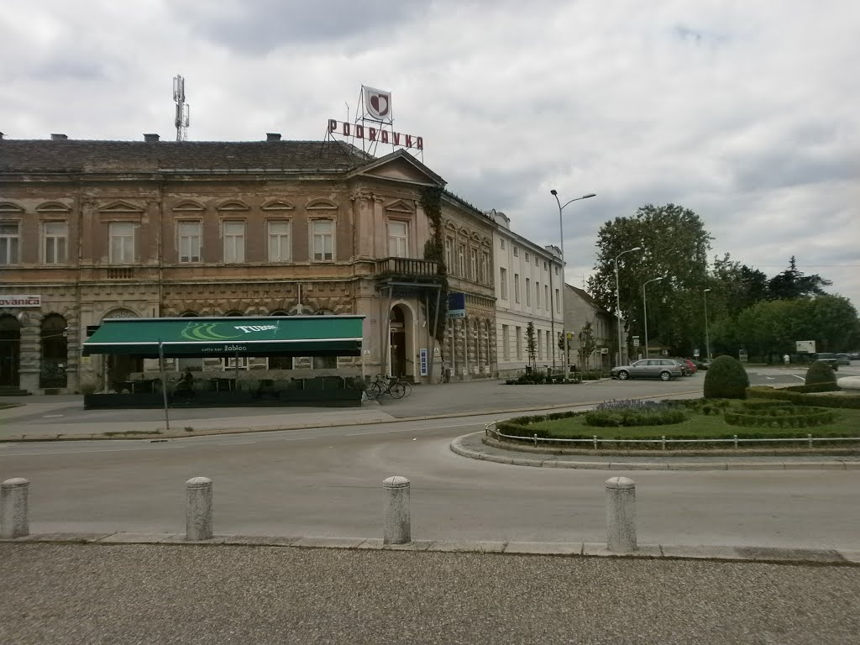
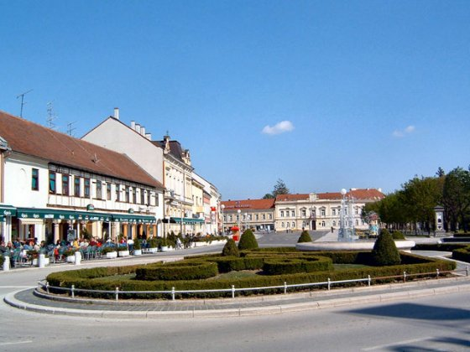
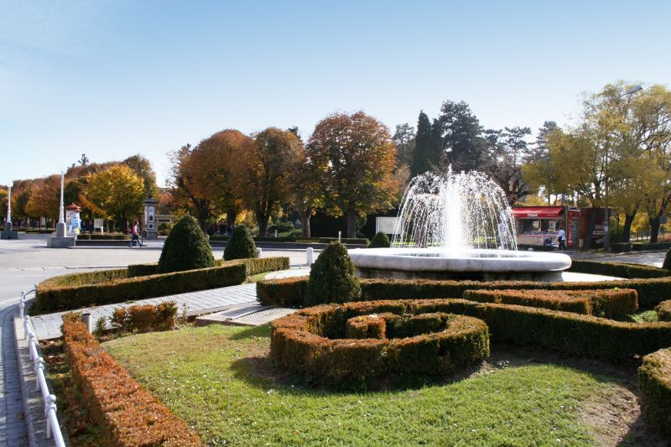
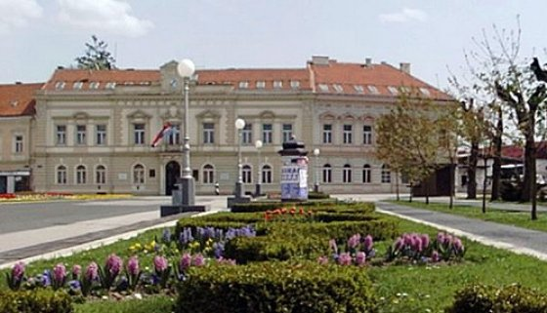
CENTAR KOPRIVNICE

Slide 16
ZANIMLJIVOSTI I ZNAMENITOSTI
Zaštitnik - Sveti Nikola biskup
Grad Koprivnica obuhvaća 9 naselja
Ima svoj grb I svečanu pjesmu
NK Slaven Belupo
RK Podravka Vegeta
Franjevački samostan i crkva Sv. Antuna Padovanskoga

Slide 17
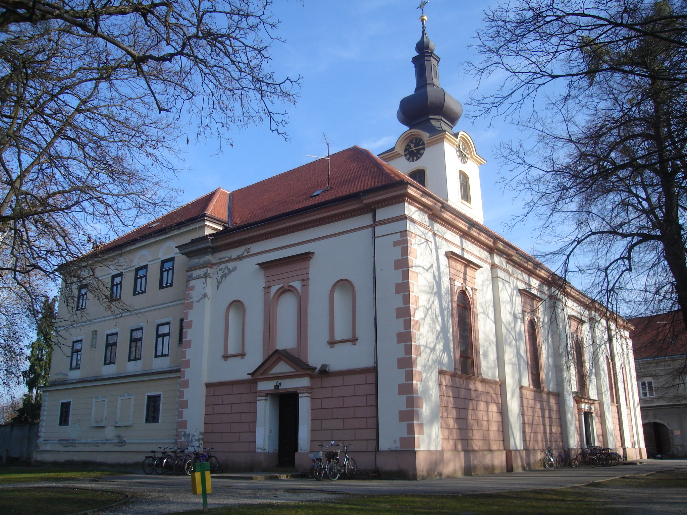
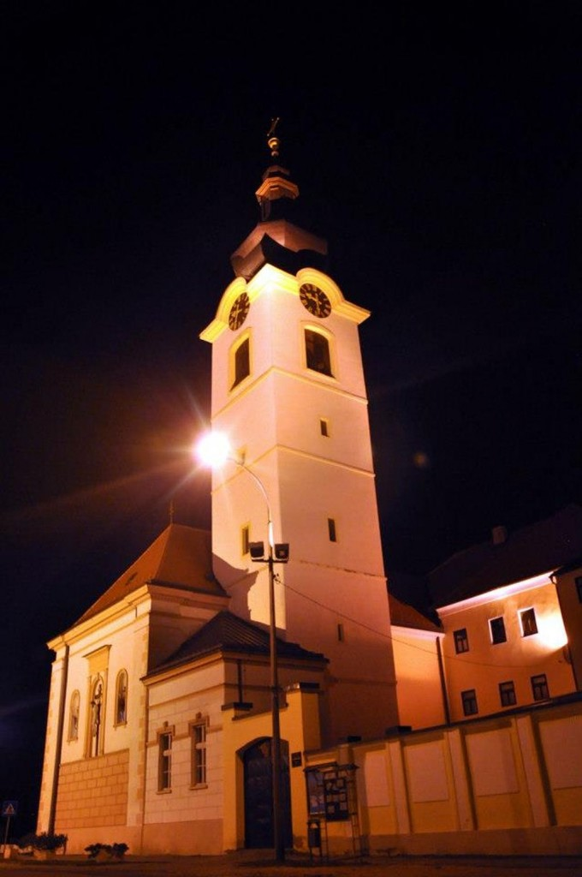
Crkva Svetog Nikole

Slide 18
KOPRIVNICA Još uvijek sva blistaš, stara mi damo, dok gledam Te izdaleka. Još smrklo se nije, a Ti pališ svjetla k‘o netko kad nekoga čeka.
I živim ja opet sve prekrasne čase, te jedine, s Tobom, u sreći, i pitam se, uopće da l ‘ znat‘ ćeš tko sam kad stanem pred Tebe bez riječi.
Koprivnica, grade moj, evo se vraćam sa suzama Tebi u krilo, zagrli me nježno, na uho mi šapni: «Predugo Te doma ni bilo».
Sve kutke mi svoje Ti opet pokaži, komadić mog srca što kriju. Za ljude sve drage, u srcu što žive, Ti reci mi gdje sada sniju.
Da znaš samo koliko puta sam čuo
u snu Svetog Nikole zvona, i šetao korzom, pa sjeo u parku na klupu, tu kraj paviljona…
Al‘ s godinom svakom sve bile su dalje te ulice drage i kuće, još vidjet ih jednom, hvala im reći, prevelika želja me vuče.

Slide 19
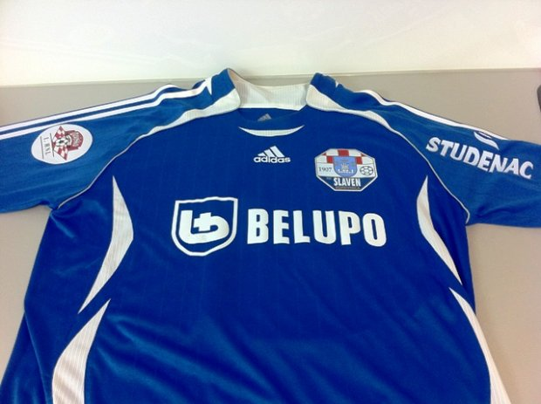
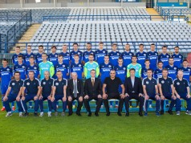
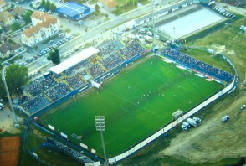
NK SLAVEN BELUPO
Prvi nogometni klub na području Koprivnice osnovan je u lipnju 1907. godine i zvao se Đački nogometni

Slide 20
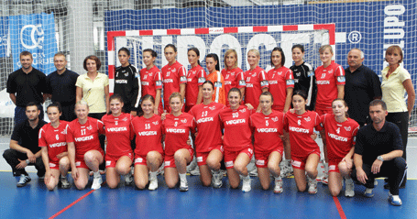
RK PODRAVKA VEGETA
Ženski rukometni klub Podravka Vegeta hrvatski je klub iz Koprivnice. Najuspješniji je hrvatski ženski rukometni klub od osnivanja hrvatske lige 1992.

Slide 21
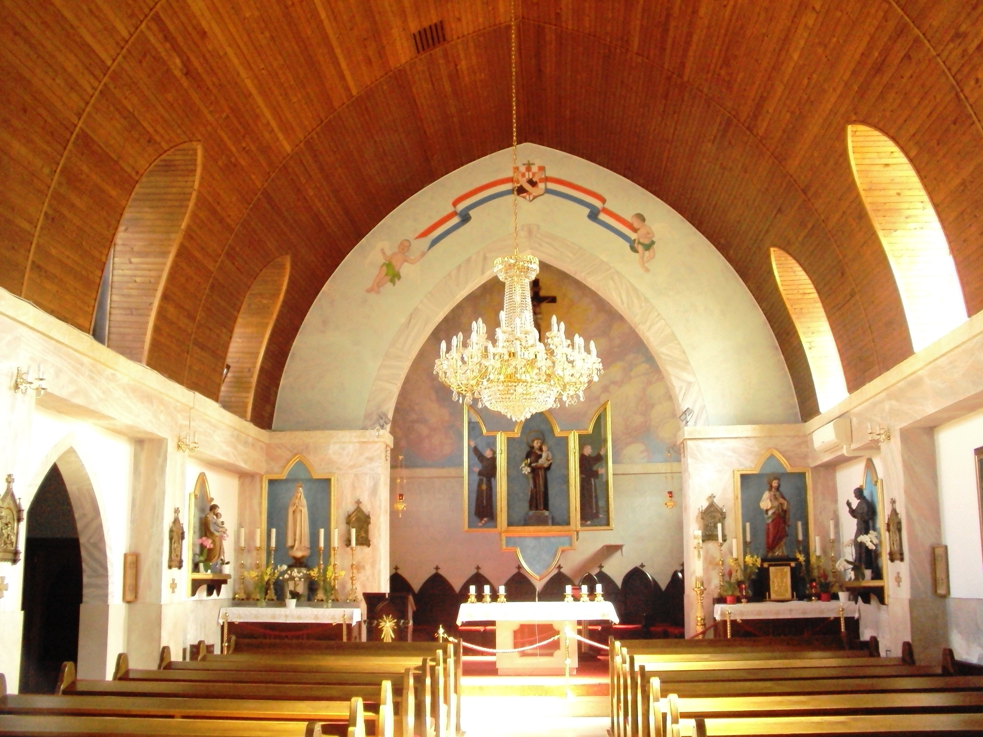
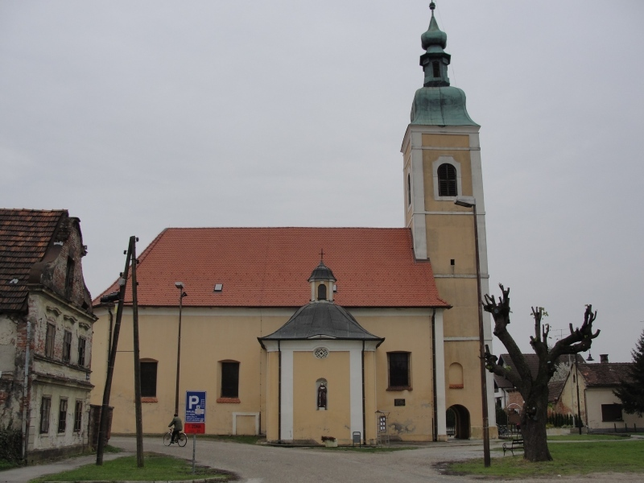
Franjevački samostan i crkva Sv. Antuna Padovanskoga

Slide 22
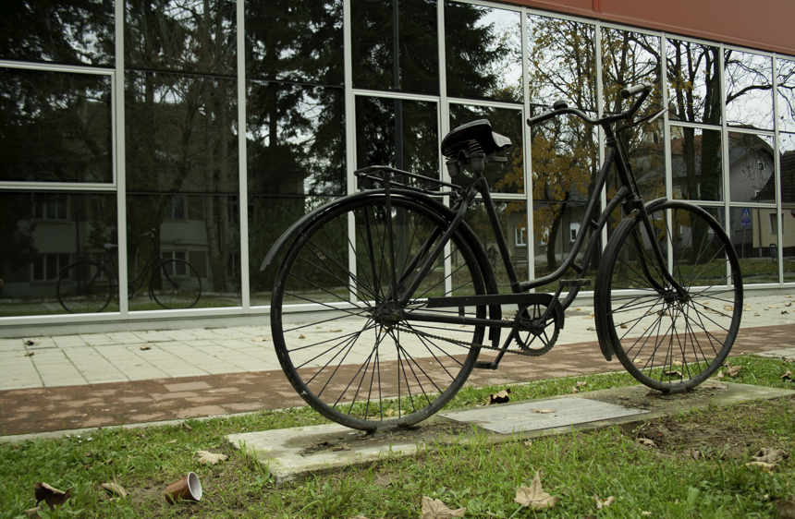
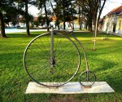
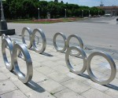
Spomenici biciklu

Slide 23
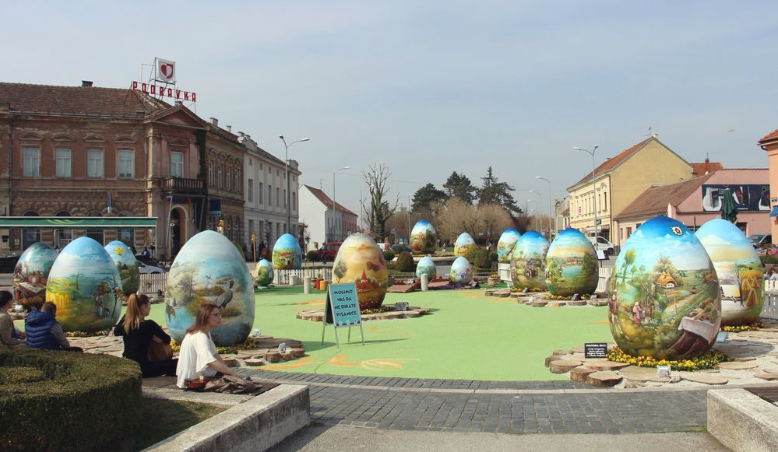
Izložba velikih uskrsnih "Pisanica od srca"

Slide 24
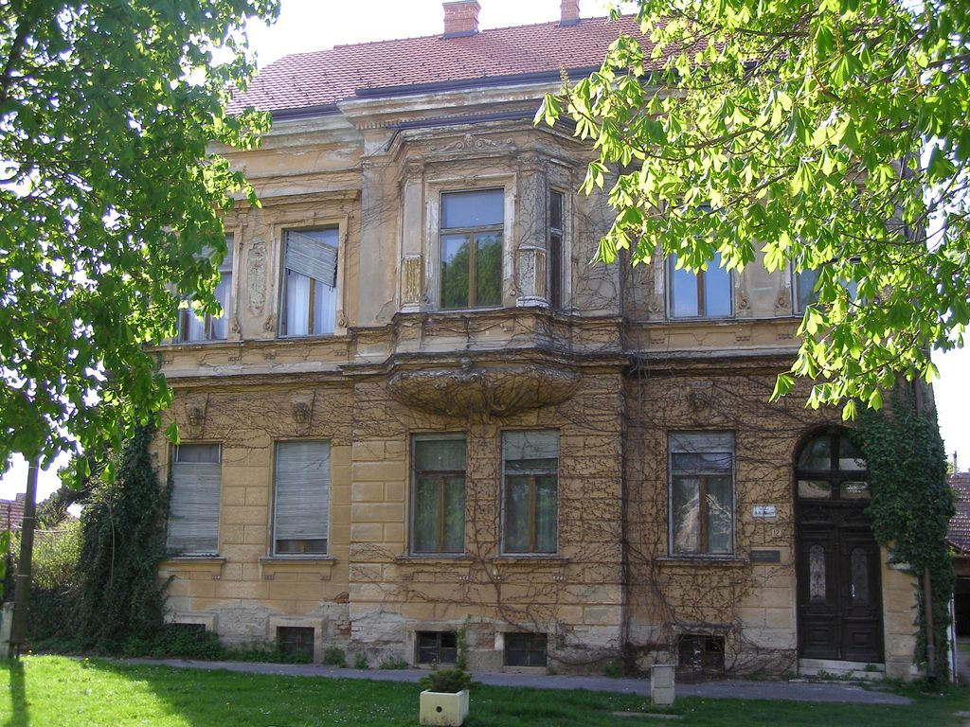
Vila Malančec-muzej grada Koprivnice

Slide 25
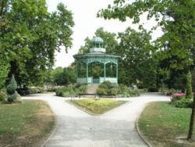
Park s prepoznatljivim paviljonom I neobičnom skulpturom žene

Slide 26
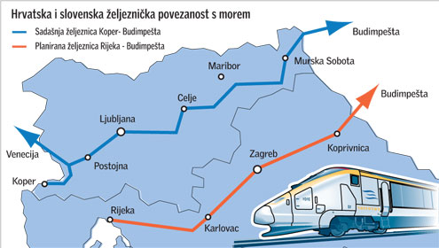
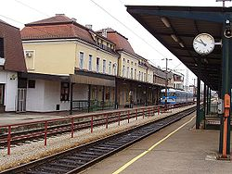
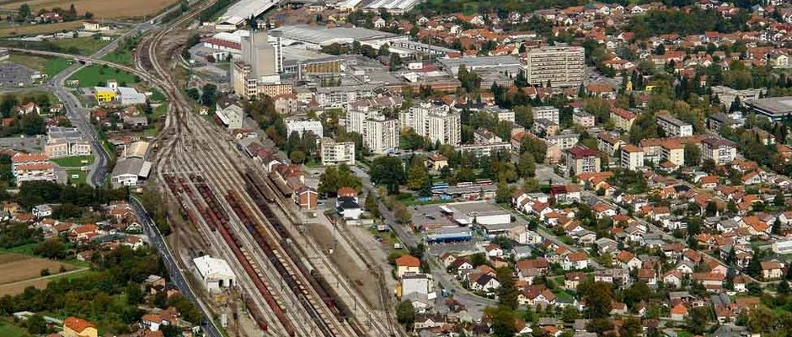
ŽELJEZNICA

Slide 27
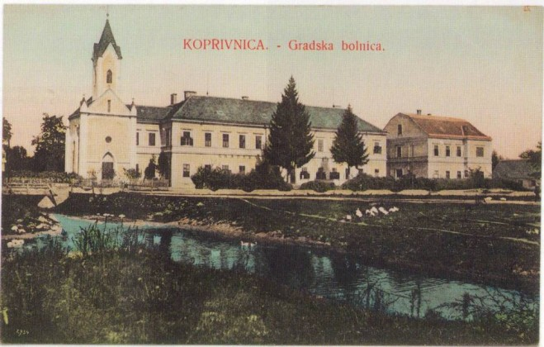
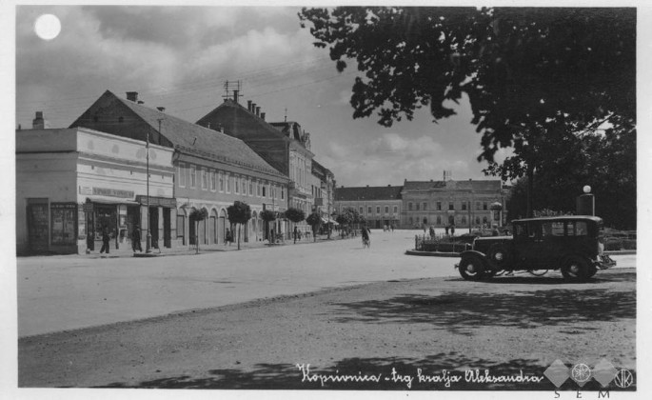
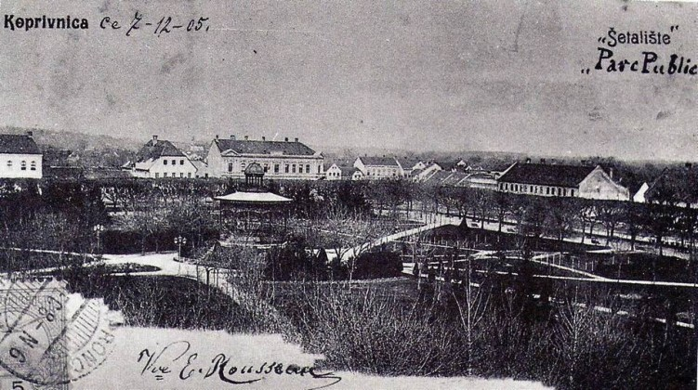
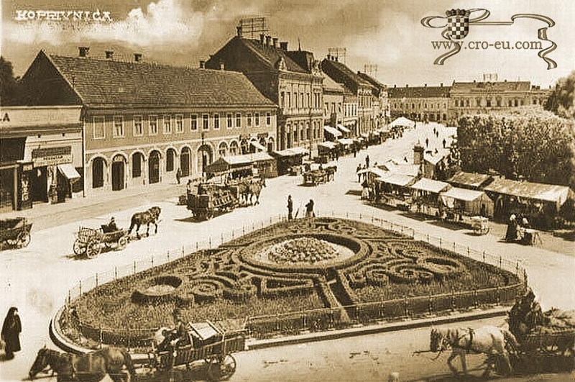
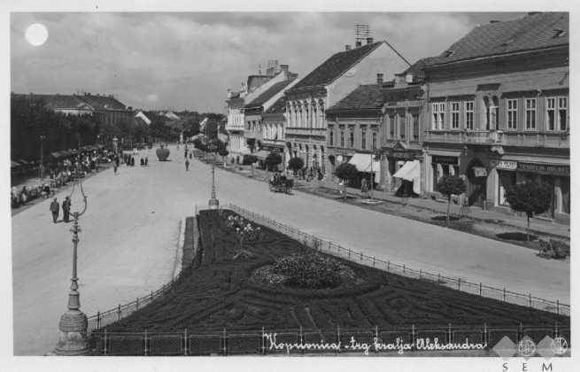
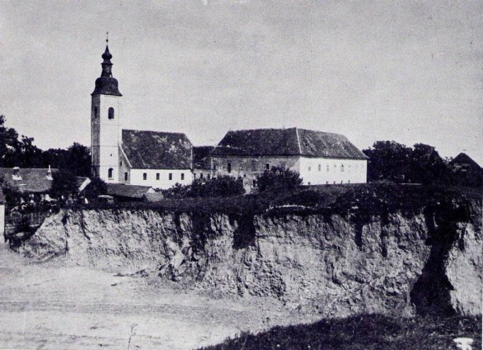
KOPRIVNICA NEKADA

Slide 28
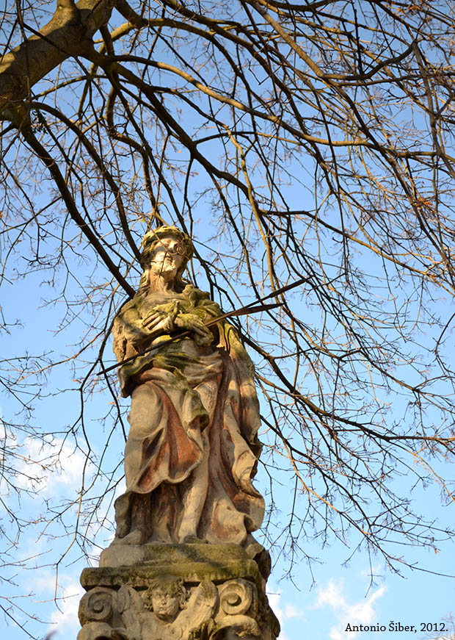
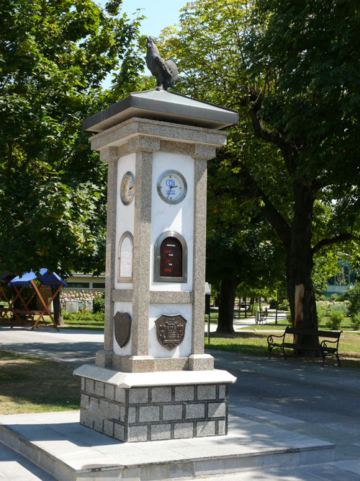
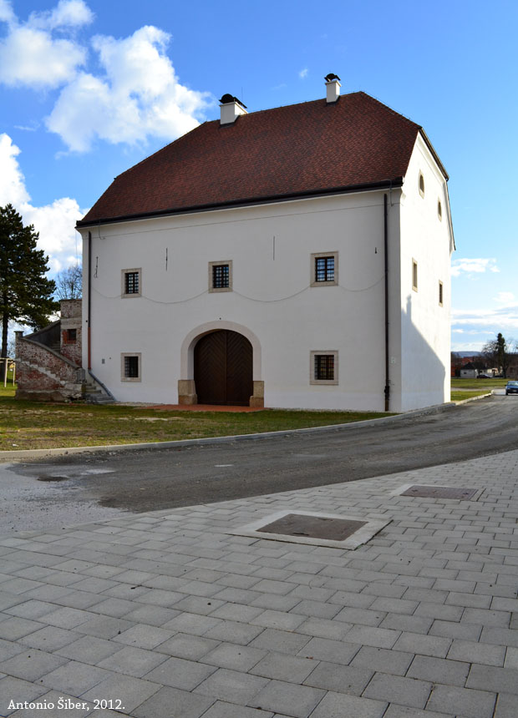
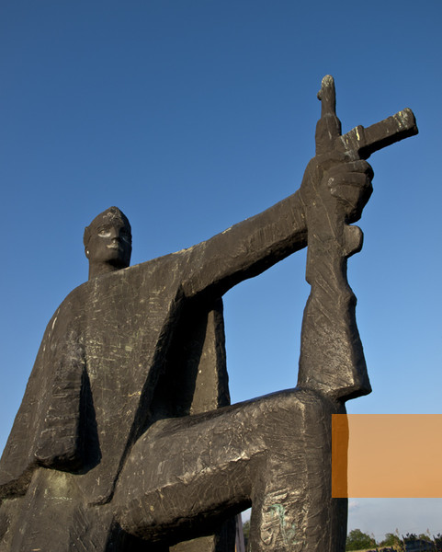
OSTALO

